Slide 1
«Электронные таблицы в медицинской статистике»
по дисциплине Информатика
для специальности
31.02.01 Лечебное дело
для студентов II курса

Slide 2
Статистикой
называют количественное описание и измерение событий, явлений, вещей
Сбор
Анализ данных о массовых явлениях
Обработка

Slide 3
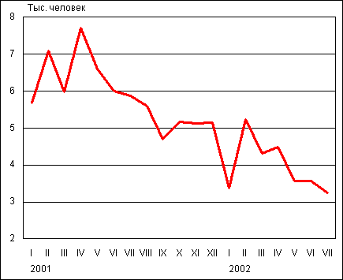
Статистика – самостоятельная общественная наука, изучающая количественную сторону массовых общественных явлений в неразрывной связи с их качественной стороной в конкретных исторических условиях места и времени.

Slide 4
Статистические методы – это совокупность приемов обработки материалов массовых наблюдений .
Сводка
Статистический анализ
Группировка
Получение показателей

Slide 5
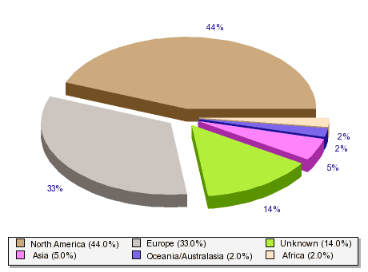
Цель статистики – числовая характеристика явлений, выявление и подтверждение закономерностей.
Статистика, изучающая вопросы, связанные с медициной, гигиеной и общественным здоровьем и здравоохранением, получила название медицинской статистики.

Slide 6
Выделяют группы вопросов, которые относятся к области медицинской статистики:
Выявление и установление связей общего уровня заболеваемости и смертности от каких-либо отдельных болезней с различными факторами окружающей среды. Знание этих связей необходимо для разработки соответствующих оздоровительных мероприятий.
Собирание и изучение числовых данных о сети медицинских учреждений, их деятельности и кадрах для планирования медико-санитарных мероприятий, контроля над выполнением планов развития сети и деятельности учреждений здравоохранения и оценки качества работы отдельных медицинских учреждений.
Оценка применения мероприятий по предупреждению и лечению заболеваний. Изучение эффективности.
Определение достоверности результатов исследования в клинике и эксперименте.

Slide 7
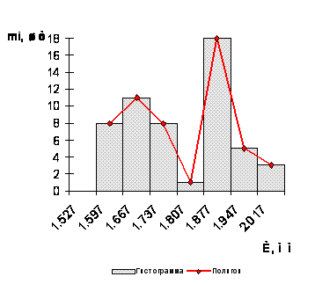
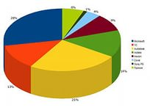
Статистические величины
Абсолютные величины
Относительные величины

Slide 8
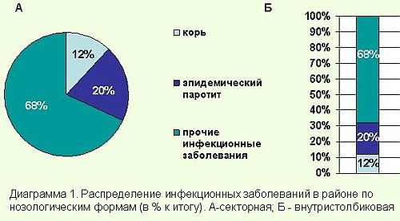
Экстенсивный показатель. Это показатель удельного веса, доли части в целой совокупности, показатель распределения совокупности на составляющие ее части, т.е. показатель структуры.
Рассчитывается обычно в процентах, где совокупность в целом принимается за 100%, а отдельные части — за "X".
Часть совокупности (явления)*100
Вся совокупность (явления)
Экстенсивный показатель=

Slide 9
Пример расчета экстенсивного показателя
В районе А в текущем году было зарегистрировано 500 случаев инфекционных заболеваний, из них: эпидемического паротита — 60 случаев; кори — 100 случаев; прочих инфекционных заболеваний — 340 случаев. Задание: определить структуру инфекционных заболеваний, проанализировать и представить графически.
Решение: Вся совокупность — 500 случаев инфекционных заболеваний принимается за 100 %, составные части определяются как искомые. Удельный вес случаев эпидемического паротита составит: 60 x
100% / 500 = 12%.
Аналогично рассчитывается удельный вес других заболеваний.
Вывод: В структуре инфекционных заболеваний доля эпидемического паротита составила 12%, кори — 20%, прочих инфекционных заболеваний —68%.

Slide 10
Интенсивный показатель.
Показатель частоты, уровня, распространенности процессов, явлений, совершающихся в определенной среде. Он показывает, как часто встречается изучаемое явление в среде, которая его продуцирует
заболеваемость
рождаемость
смертность
Явление
Среда
Интенсивный показатель=

Slide 11
Пример расчета интенсивного показателя.
В городе проживает 120 000 человек (среда). В предыдущем году родилось 108 детей (явление). Определить показатель рождаемости (рассчитывается на 1000 населения). Таким образом, рождаемость в городе составила 9%.

Slide 12
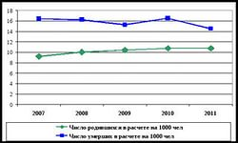
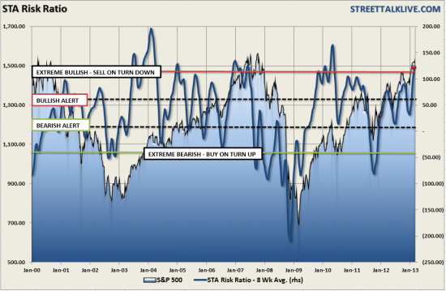
Показатель соотношения.
Характеризует соотношение между двумя не связанными между собой совокупностями (обеспеченность населения койками, врачами, дошкольными учреждениями, соотношение родов и абортов, соотношение врачей и медицинских сестер и др.).
Показатель соотношения = совокупность №1 / совокупность №2 х 1000

Slide 13
Пример: В городе 120 000 населения, общее число терапевтических коек — 300. Число коек — совокупность № 1, численность населения — совокупность № 2. Требуется рассчитать обеспеченность населения терапевтическими койками.
Показатель соотношения = 300 / 120 000 х 10 000
Вывод: На 10 000 населения в городе приходится 25 терапевтических коек, или обеспеченность населения города терапевтическими койками равна 25 коек на 10 000 населения.

Slide 14
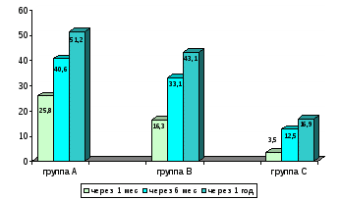
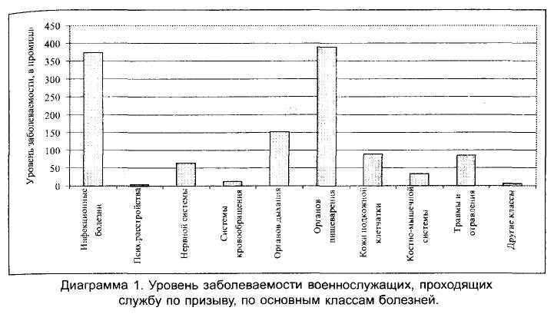
Показатель наглядности
Применяется для анализа однородных чисел и используется когда необходимо "уйти" от показа истинных величин (абсолютных чисел, относительных и средних величин). Как правило, эти величины представлены в динамике.

Slide 15
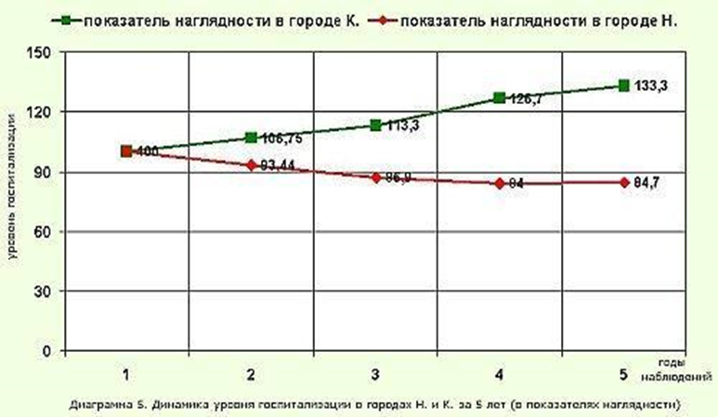
Пример 1. Рассчитать показатели наглядности для уровней госпитализации в больничные учреждения городов Н. и К. в динамике за 5 лет наблюдения и представить графически.

Slide 16
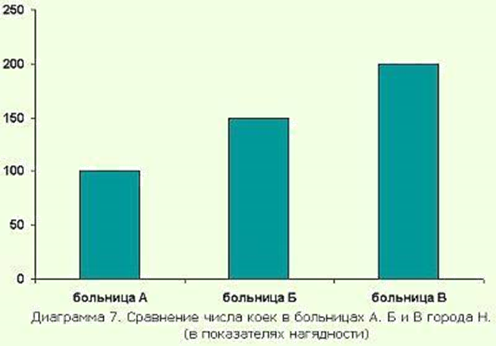
Пример 2. Сравнить число коек в больницах А, Б и В и представить графически (табл. 6).
Таблица 6. Число коек в больницах А, Б и В города Н.
Больница | Число |  | Показатели наглядности, %
 | коек
А | 300 |  | 100
Б | 450 |  | 150
В | 600 |  | 200

Slide 17
Возможные ошибки
1.1. Когда исследователь сравнивает интенсивные показатели, не равные по длительности, характеризующие одно явление за периоды наблюдения.
Пример. При сравнении уровня заболеваемости эпидемическим гепатитом за несколько месяцев исследуемого года (45%) с уровнем заболеваемости данной патологией за весь предыдущий год (50%) делается вывод о снижении заболеваемости гепатитом в изучаемом году.
ВНИМАНИЕ! Сравнивать интенсивные показатели можно только за равные промежутки времени (например, уровень травматизма за зимние месяцы предыдущего года сравнивается с уровнем травматизма за аналогичный период изучаемого года).
1.2. Когда при сравнении полученных показателей за несколько месяцев делается заключение о тенденциях к снижению или повышению уровня данного явления.
Пример. Непрерывное увеличение показателей рождаемости за любые несколько месяцев не свидетельствует о наметившейся тенденции к повышению рождаемости на данной территории, а характеризует динамику явления только за этот период.
ВНИМАНИЕ! Выводы о динамике явления можно делать только по результатам в целом за год при сравнении с уровнями изучаемого явления за несколько предыдущих лет.

Slide 18
Расчет относительных величин, используя MS Excel

